Slide 1

SHOPMIND
SISTEMA DE GERENCIAMENTO DE LOJA COM IA
Nome: Eduardo Julio de souza Neto
Curso: Desenvolvimento .NET Full Stack — Itera360

Slide 2


O PROBLEMA
- Lojas perdem tempo com atendimento manual
- Dificuldade em controlar o estoque rapidamente
- Demora no cadastro e processamento de pedidos
Solução: Um sistema inteligente que automatiza o atendimento com IA

Slide 3
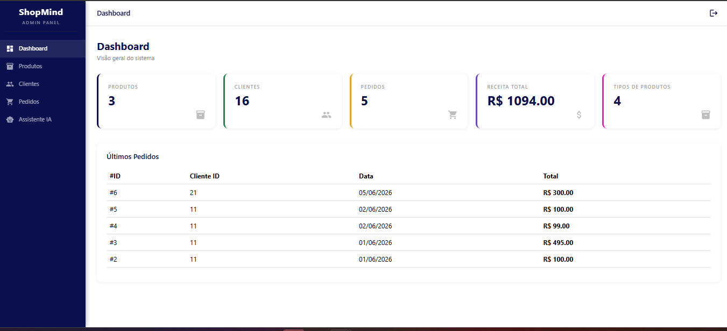
INTERFACE DO SISTEMA
Visão geral com total de produtos, clientes, pedidos e receita

Slide 4
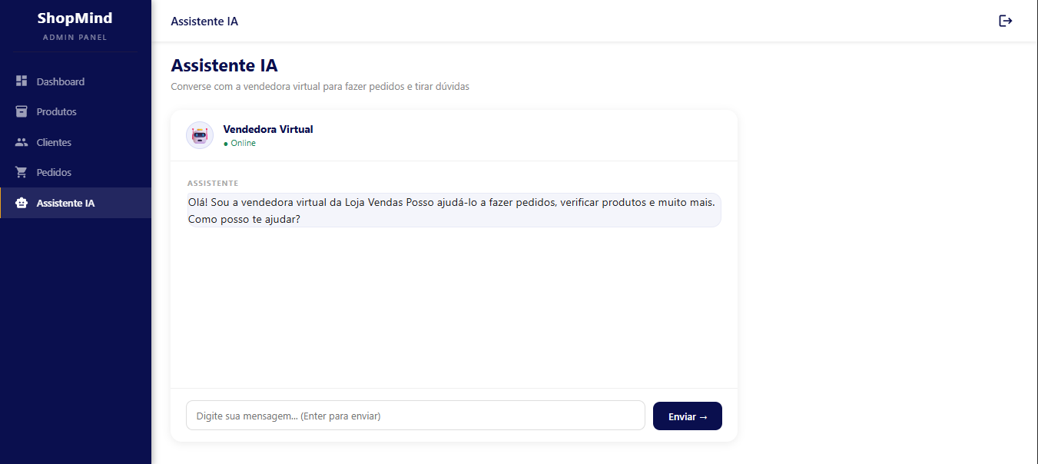
ASSISTENTE VIRTUAL COM IA
Cliente faz o pedido por chat, a IA processa e cria automaticamente

Slide 5
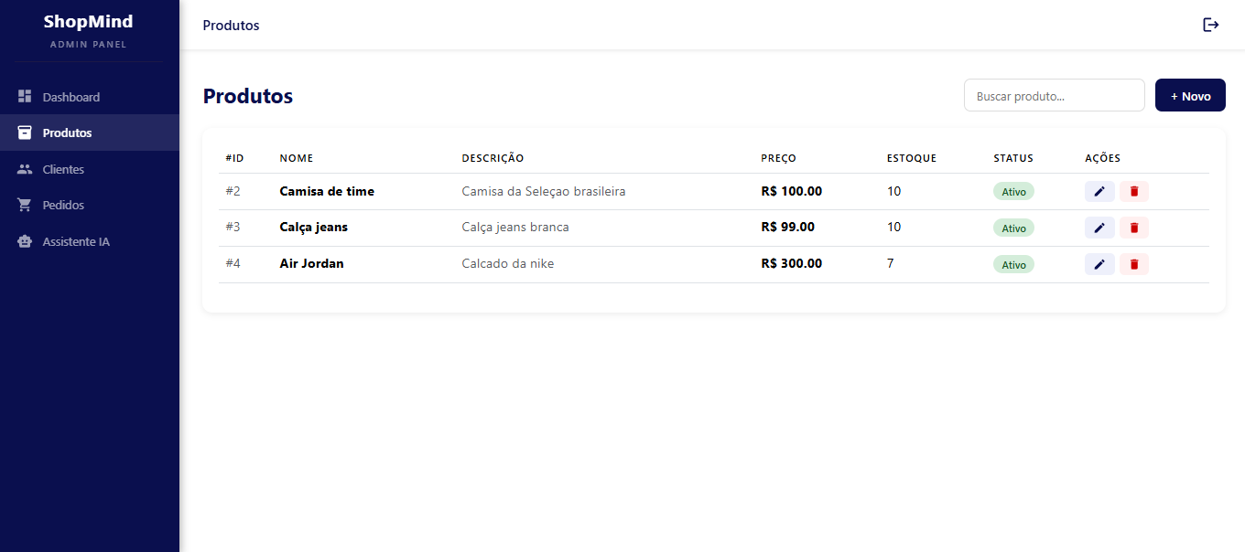
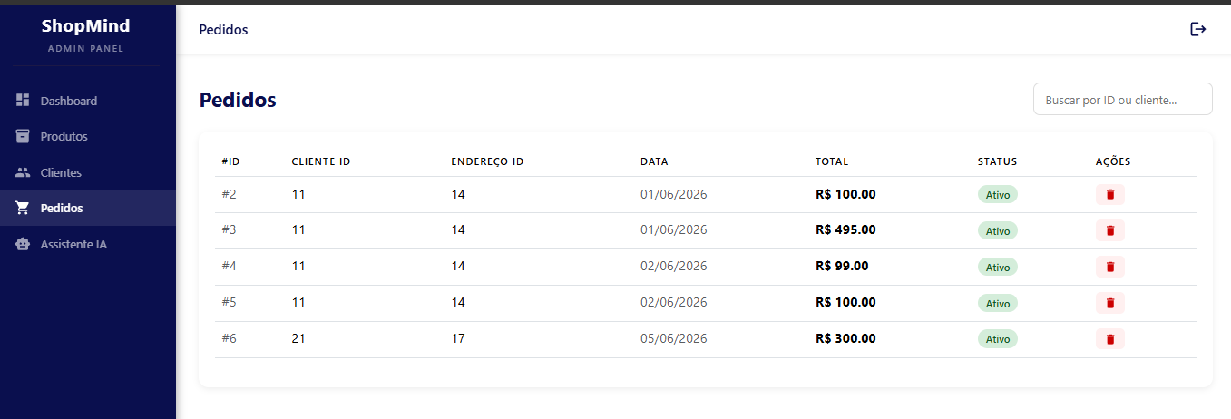
GERENCIAMENTO COMPLETO
CRUD completo de
produtos, clientes e pedidos

Slide 6
PROXIMOS PASSOS
→ INTEGRAÇÃO COM MEIOS DE PAGAMENTO
→ APLICATIVO MOBILE
→ IA COM MAIS AUTONOMIA PARA ADMINISTRADORES
→ ÁREA EXCLUSIVA PARA CLIENTES ACOMPANHAREM PEDIDOS

Slide 7
OBRIGADO

